Slide 1



OKRUGLI STOL PROGRAM RURALNOG RAZVOJA RH 2014.–2020.
U Pleternici, 18. lipnja 2021. godine

Slide 2
SADRŽAJ
1. tip operacije 4.1.1 „Restrukturiranje, modernizacija i povećanje konkurentnosti poljoprivrednih gospodarstava“ - podizanje novih vinograda i/ili restrukturiranje vinograda stolnih kultivara
2. tip operacije 4.1.1 „Restrukturiranje, modernizacija i povećanje konkurentnosti poljoprivrednih gospodarstava“ - podizanje novih i/ili restrukturiranje postojećih višegodišnjih nasada

Slide 3

Natječaj za provedbu podmjere 4.1. „Potpora za ulaganja u poljoprivredna gospodarstva” Tip operacije 4.1.1 „Restrukturiranje, modernizacija i povećanje konkurentnosti poljoprivrednih gospodarstava“ - podizanje novih vinograda i/ili restrukturiranje vinograda stolnih kultivara

Slide 4
Tip operacije 4.1.1 „Restrukturiranje, modernizacija i povećanje konkurentnosti poljoprivrednih gospodarstava“ - podizanje novih vinograda i/ili restrukturiranje vinograda stolnih kultivara
Rok za podnošenje zahtjeva za potporu i dostavu Potvrde o podnošenju zahtjeva za potporu: Od 16. srpnja 2021. godine od 12:00 sati do 30. rujna 2021. godine do 12:00 sati
Svrha natječaja: podizanje konkurentnosti poljoprivrednih gospodarstava u sektoru vinogradarstva koje će se postići ulaganjima u podizanje novih vinograda i/ili restrukturiranje vinograda stolnih kultivara, sa ili bez opremanja
Intenzitet potpore: 50 % , a može se uvećati za dodatnih 20% u sljedećim slučajevima: kada ulaganje provodi mladi poljoprivrednik ili ulaganje se odvija u planinskom području, području sa značajnim prirodnim ograničenjima ili ostalim područjima s posebnim ograničenjima.

Slide 5
Iznos potpore
IZNOS POTPORE:
Najniži iznos potpore po projektu 5.000 eura,
Najviši iznos:
do 500.000 EUR
do 100.000 EUR za korisnike:
čiji je zbroj vrijednosti prometa kroz tri godine koje prethode godini u kojoj je podnesen zahtjev za potporu manji od iznosa od 100.000 EUR,
koji nisu u obvezi vođenja poslovnih knjiga i korisnike obveznike vođenja poslovnih knjiga koji ne posjeduju financijsku dokumentaciju za prethodnu financijsku godinu

Slide 6
Prihvatljivi korisnici
PRIHVATLJIVI KORISNICI:
fizičke i pravne osobe upisane u :
Upisnik poljoprivrednika i moraju biti upisani najmanje godinu dana, a
Registar poreznih obveznika mladi poljoprivrednici to mogu biti i kraće
te si uplaćuju doprinose za mirovinsko i zdravstveno osiguranje u razdoblju provedbe projekta i pet godina nakon konačne isplate potpore
Prihvatljivi korisnici su i proizvođačke organizacije priznate u sektoru vina sukladno posebnim propisima kojima se uređuje rad proizvođačkih organizacija

Slide 7
Prihvatljivi troškovi
UREĐENJE ZEMLJIŠTA U SVRHU REALIZACIJE PROJEKTA
TRAJNIJE POBOLJŠANJE KVALITETE ZEMLJIŠTA U SVRHU REALIZACIJE PROJEKTA
PRIPREMA TERENA/TLA ZA SADNJU
SADNJA NOVIH I/ILI RESTRUKTURIRANJE POSTOJEĆIH VINOGRADA STOLNIH KULTIVARA
OPREMANJE VINOGRADA
POLJOPRIVREDNA MEHANIZACIJA, OPREMA I GOSPODARSKA VOZILA ZA VLASTITU PRIMARNU POLJOPRIVREDNU PROIZVODNJU U SEKTORU VINOGRADARSTVA
prihvatljiva samo u slučaju ulaganja u podizanje novog vinograda
troškovi kupnje iznose do najviše 50% ukupno prihvatljivih troškova ulaganja
KUPNJA ZEMLJIŠTA RADI REALIZACIJE PROJEKTA, DO 10% VRIJEDNOSTI UKUPNO PRIHVATLJIVIH TROŠKOVA PROJEKTA
OPĆI TROŠKOVI
trošak analize tla prije sadnje
trošak izrade projektno-tehničke dokumentacije

Slide 8
Uvjet prihvatljivosti projekta
Ulaganje se provodi u skladu s analizom tla provedenom za predmetno ulaganje i s pravilima struke što korisnik dokazuje Tehnološkim projektom potvrđenim od strane djelatnika Ministarstva poljoprivrede i HAPIH-a
Rezultat ulaganja podignut novi vinograd i/ili restrukturiran postojeći vinograd stolnih kultivara, minimalne površine 0,5 hektara
Troškovi kupnje poljoprivredne mehanizacije, opreme i gospodarskih vozila za vlastitu primarnu poljoprivrednu proizvodnju u sektoru vinogradarstva iznose do najviše 50% ukupno prihvatljivih troškova ulaganja

Slide 9
Neprihvatljivi troškovi
porez na dodanu vrijednost (u daljnjem tekstu: PDV) u slučaju da je korisnik porezni obveznik upisan u registar obveznika PDV-a te ima pravo na odbitak pretporeza
drugi porezi te propisane naknade i doprinosi
kamate
rabljena mehanizacija i oprema
svi troškovi održavanja/zamjene i amortizacije
troškovi vezani uz ugovor o leasingu, kao što su marža davatelja leasinga, troškovi kredita i refinanciranja kamata, režijski troškovi i troškovi osiguranja
kupnja prava na poljoprivrednu proizvodnju, prava na plaćanje, kupnja i sadnja jednogodišnjeg bilja
nepredviđeni radovi u gradnji i ostali nepredviđeni troškovi
plaće i druge naknade djelatnika korisnika koji su zaposleni temeljem ugovora o radu
troškovi vlastitog rada
operativni troškovi
troškovi nastali prije podnošenja zahtjeva za potporu, osim općih troškova i troškova kupnje zemljišta, ali ne prije 1. siječnja 2014. godine
novčane kazne, financijske kazne i troškovi parničnog postupka
plaćanje gotovim novcem
restrukturiranje vinograda vinskih kultivara
odvodnja (drenaža)

Slide 10
Dokumentacija
Potvrda o ekonomskoj veličini
Potvrda porezne o nepostojanju duga
Bon2/sol2, bon1
Potvrda o upisu u RPO
Tehnološki projekt koji mora biti izrađen i ovjeren/potpisan od strane stručne osobe u području agronomije i srodnih znanosti, mora se odnositi na korisnika, prijavljeno ulaganje i na lokaciju ulaganja koja je predmet zahtjeva za potporu te mora obuhvaćati sva ulaganja za koja se traži potpora. Tehnološki projekt/elaborat mora potpisati službenik Ministarstva poljoprivrede (Uprava za stručnu podršku razvoju poljoprivrede i ribarstva) i djelatnik HAPIH-a.
Ugovor o najmu/koncesiji/plodouživanju/zakupu/služnosti sklopljen na rok od najmanje 10 godina računajući od trenutka podnošenja zahtjeva za potporu
Rješenje/Mišljenje o provedenom postupku utjecaja zahvata na okoliš (određeni slučajevi)
Uvjerenje o identifikaciji katastarskih čestica ako se katastarska čestica/čestice lokacije ulaganja u katastru vode pod oznakama različitim od oznaka u zemljišnim knjigama
Zahtjev za ishođenje Potvrde o prethodnom odobrenju projekta izdane od nadležne Uprave vodnoga gospodarstva i zaštite mora, s prijemnim štambiljem Uprave vodnoga gospodarstva i zaštite mora, u slučaju ulaganja u navodnjavanje vinograda
Financijska dokumentacija za prethodne 3 godine
Dokazi planiranih izvora financiranja (pismo namjere kreditne institucije/ugovor o kreditu ili stanje sredstava na računu, potvrda o depozitu i sl.)
Odabrane ponude koje moraju sadržavati naziv prihvatljivog troška sukladno Listi prihvatljivih troškova i referentnih cijena te moraju sadržavati jediničnu cijenu, količinu i ukupnu cijenu po jedinici mjere u skladu s Prilogom 3 ovoga Natječaja - Referentna cijena za pojedini trošak iz Priloga 3 ovoga Natječaja je najviši iznos prihvatljiv za sufinanciranje tog troška.
Poslovni plan ulaganja

Slide 11
Natječaj za provedbu podmjere 4.1. „Potpora za ulaganja u poljoprivredna gospodarstva Tip operacije 4.1.1 „Restrukturiranje, modernizacija i povećanje konkurentnosti poljoprivrednih gospodarstava“ - podizanje novih i/ili restrukturiranje postojećih višegodišnjih nasada

Slide 12
Operacija 4.1.1 „Restrukturiranje, modernizacija i povećanje konkurentnosti poljoprivrednih gospodarstava“ - podizanje novih i/ili restrukturiranje postojećih višegodišnjih nasada
Rok za podnošenje zahtjeva za potporu i dostavu Potvrde o podnošenju zahtjeva za potporu: Od 16. srpnja 2021. godine od 12:00 sati do 30. rujna 2021. godine do 12:00 sati
Svrha natječaja: podizanje konkurentnosti poljoprivrednih gospodarstava u sektoru voćarstva koja će postići ulaganjima u podizanje novih ili restrukturiranje postojećih višegodišnjih nasada, uključujući opremanje postojećeg višegodišnjeg nasada.
Intenzitet potpore: 50 % , a može se uvećati za dodatnih 20% u sljedećim slučajevima: kada ulaganje provodi mladi poljoprivrednik ili ulaganje se odvija u planinskom području, području sa značajnim prirodnim ograničenjima ili ostalim područjima s posebnim ograničenjima.

Slide 13
Iznos potpore
IZNOS POTPORE:
Najniži iznos potpore po projektu 5.000 eura,
Najviši iznos:
do 500.000 EUR
do 100.000 EUR za korisnike:
čiji je zbroj vrijednosti prometa kroz tri godine koje prethode godini u kojoj je podnesen zahtjev za potporu manji od iznosa od 100.000 EUR,
koji nisu u obvezi vođenja poslovnih knjiga i korisnike obveznike vođenja poslovnih knjiga koji ne posjeduju financijsku dokumentaciju za prethodnu financijsku godinu

Slide 14
Prihvatljivi korisnici
PRIHVATLJIVI KORISNICI:
fizičke i pravne osobe upisane u :
Upisnik poljoprivrednika i moraju biti upisani najmanje godinu dana, a
Registar poreznih obveznika mladi poljoprivrednici to mogu biti i kraće
te si uplaćuju doprinose za mirovinsko i zdravstveno osiguranje u razdoblju provedbe projekta i pet godina nakon konačne isplate potpore
Prihvatljivi korisnici su i proizvođačke organizacije priznate u sektoru vina sukladno posebnim propisima kojima se uređuje rad proizvođačkih organizacija

Slide 15

Prihvatljivi troškovi
UREĐENJE ZEMLJIŠTA U SVRHU REALIZACIJE PROJEKTA
TRAJNIJE POBOLJŠANJE KVALITETE ZEMLJIŠTA U SVRHU REALIZACIJE PROJEKTA
PRIPREMA TERENA/TLA ZA SADNJU
SADNJA NOVIH I/ILI RESTRUKTURIRANJE POSTOJEĆIH VIŠEGODIŠNJIH NASADA I PODIZANJE PLASTENIKA za jagode
OPREMANJE VIŠEGODIŠNJIH NASADA prema preporučenom sustavu opremanja
POLJOPRIVREDNA MEHANIZACIJA, OPREMA I GOSPODARSKA VOZILA ZA VLASTITU PRIMARNU POLJOPRIVREDNU PROIZVODNJU U SEKTORU VOĆARSTVA
prihvatljiva samo u slučaju ulaganja u podizanje novog vinograda
troškovi kupnje iznose do najviše 50% ukupno prihvatljivih troškova ulaganja
KUPNJA ZEMLJIŠTA RADI REALIZACIJE PROJEKTA, DO 10% VRIJEDNOSTI UKUPNO PRIHVATLJIVIH TROŠKOVA PROJEKTA (bez općih troškova), UZ MOGUĆNOST KUPNJE PRIJE PODNOŠENJA ZAHTJEVA ZA POTPORU, ALI NE PRIJE 1. SIJEČNJA 2014. GODINE
OPĆI TROŠKOVI
trošak analize tla prije sadnje
trošak izrade projektno-tehničke dokumentacije

Slide 16
Uvjet prihvatljivosti projekta
Ulaganje se provodi u skladu s analizom tla provedenom za predmetno ulaganje i s pravilima struke što korisnik dokazuje potvrđenim Tehnološkim projektom, a ulaganje uključuje :
podizanje novog višegodišnjeg nasada (sa ili bez opremanja)
restrukturiranje postojećeg/ih višegodišnjeg/ih nasada minimalne starosti 15 godina (sa ili bez opremanja)
opremanje postojećeg/ih višegodišnjeg/ih nasada preporučenim sustavima koji su navedeni u Prilogu 1 0 ovoga Natječaja
U slučaju podizanja novih i/ili restrukturiranja postojećih višegodišnjih nasada, projekt obuhvaća ulaganja u nasade voćnih vrsta :
jagodastog i/ili bobičastog i/ili južnog voća i/ili citrus a navedenih u Prilogu 10 ovoga Natječaja , pri čemu je svaka pojedina skupina voćnih vrsta zastupljena površinom nasada od najmanje 0,5 ha te
koštićavog i/ili jezgričavog i/ili lupinastog voća navedenog u Prilogu 10 ovoga Natječaja , pri čemu je svaka pojedina skupina voćnih vrsta zastupljena površinom nasada od najmanje 1 ha
Troškovi kupnje poljoprivredne mehanizacije, opreme i gospodarskih vozila za vlastitu primarnu poljoprivrednu proizvodnju u sektoru vinogradarstva iznose do najviše 50% ukupno prihvatljivih troškova ulaganja

Slide 17
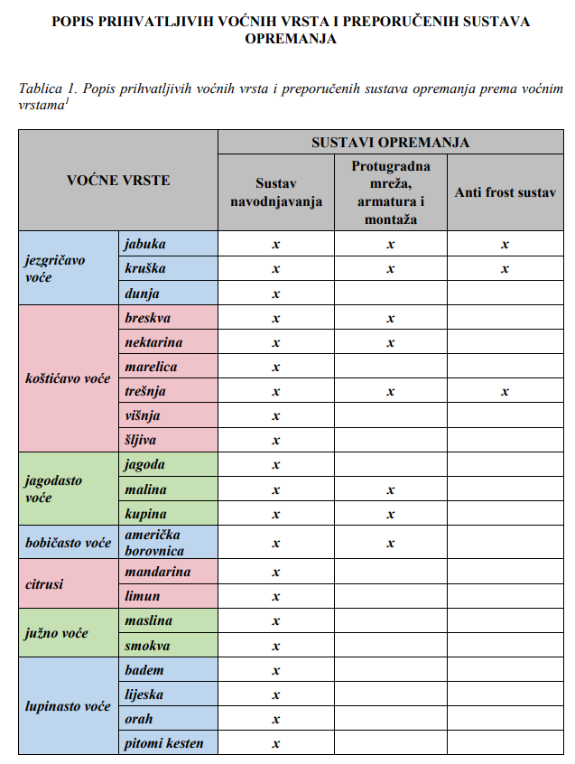

Slide 18
Neprihvatljivi troškovi
porez na dodanu vrijednost (u daljnjem tekstu: PDV) u slučaju da je korisnik porezni obveznik upisan u registar obveznika PDV-a te ima pravo na odbitak pretporeza
drugi porezi te propisane naknade i doprinosi
kamate
rabljena mehanizacija i oprema
svi troškovi održavanja/zamjene i amortizacije
troškovi vezani uz ugovor o leasingu, kao što su marža davatelja leasinga, troškovi kredita i refinanciranja kamata, režijski troškovi i troškovi osiguranja
kupnja prava na poljoprivrednu proizvodnju, prava na plaćanje, kupnja i sadnja jednogodišnjeg bilja
nepredviđeni radovi u gradnji i ostali nepredviđeni troškovi
plaće i druge naknade djelatnika korisnika koji su zaposleni temeljem ugovora o radu
troškovi vlastitog rada
operativni troškovi
troškovi nastali prije podnošenja zahtjeva za potporu, osim općih troškova i troškova kupnje zemljišta, ali ne prije 1. siječnja 2014. godine
novčane kazne, financijske kazne i troškovi parničnog postupka
plaćanje gotovim novcem
odvodnja (drenaža)

Slide 19
Dokumentacija
Potvrda o ekonomskoj veličini
Potvrda porezne o nepostojanju duga
Bon2/sol2, bon1
Potvrda o upisu u RPO
Tehnološki projekt koji mora biti izrađen i ovjeren/potpisan od strane stručne osobe u području agronomije i srodnih znanosti, mora se odnositi na korisnika, prijavljeno ulaganje i na lokaciju ulaganja koja je predmet zahtjeva za potporu te mora obuhvaćati sva ulaganja za koja se traži potpora. Tehnološki projekt/elaborat mora potpisati službenik Ministarstva poljoprivrede (Uprava za stručnu podršku razvoju poljoprivrede i ribarstva) i djelatnik HAPIH-a.
Za ulaganje u podizanje (građenje) plastenika za jagode Glavni projekt i/ili Tipski projekt te pravomoćnu građevinsku dozvolu ukoliko je primjenjivo
Ugovor o najmu/koncesiji/plodouživanju/zakupu/služnosti sklopljen na rok od najmanje 10 godina računajući od trenutka podnošenja zahtjeva za potporu
Rješenje/Mišljenje o provedenom postupku utjecaja zahvata na okoliš (određeni slučajevi)
Uvjerenje o identifikaciji katastarskih čestica ako se katastarska čestica/čestice lokacije ulaganja u katastru vode pod oznakama različitim od oznaka u zemljišnim knjigama
Zahtjev za ishođenje Potvrde o prethodnom odobrenju projekta izdane od nadležne Uprave vodnoga gospodarstva i zaštite mora, s prijemnim štambiljem Uprave vodnoga gospodarstva i zaštite mora, u slučaju ulaganja u navodnjavanje vinograda
Financijska dokumentacija za prethodne 3 godine
Dokazi planiranih izvora financiranja (pismo namjere kreditne institucije/ugovor o kreditu ili stanje sredstava na računu, potvrda o depozitu i sl.)
Odabrane ponude koje moraju sadržavati naziv prihvatljivog troška sukladno Listi prihvatljivih troškova i referentnih cijena te moraju sadržavati jediničnu cijenu, količinu i ukupnu cijenu po jedinici mjere u skladu s Prilogom 3 ovoga Natječaja - Referentna cijena za pojedini trošak iz Priloga 3 ovoga Natječaja je najviši iznos prihvatljiv za sufinanciranje tog troška.
Poslovni plan ulaganja

Slide 20
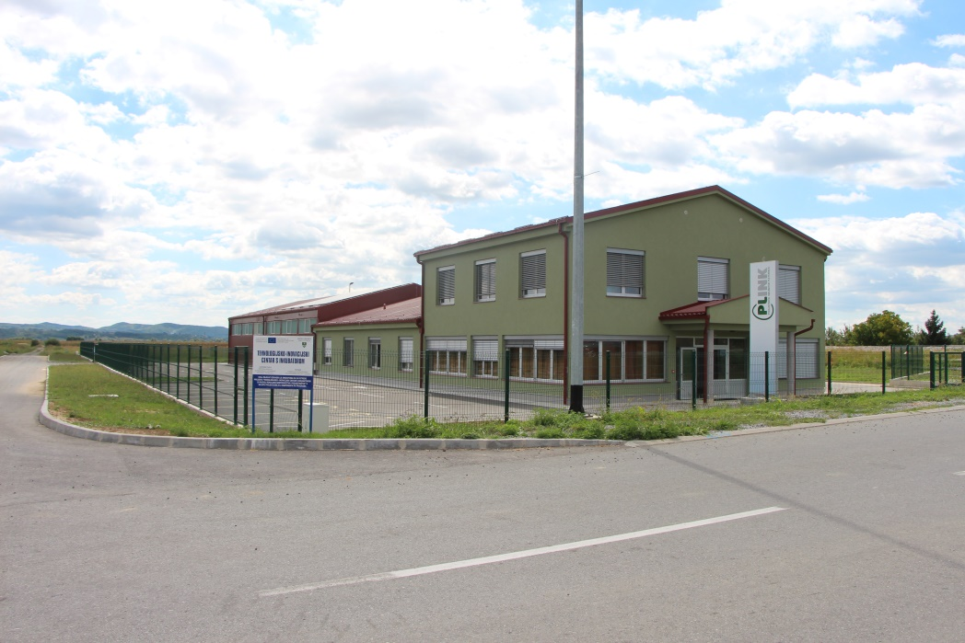


Hvala na pažnji!
Kontakt:
Poduzetnički centar Pleternica d.o.o.
Tel: 034/252-125
https://pcpl.hr/
info@plink.hr

